Slide 1
進入Cool English

Slide 2
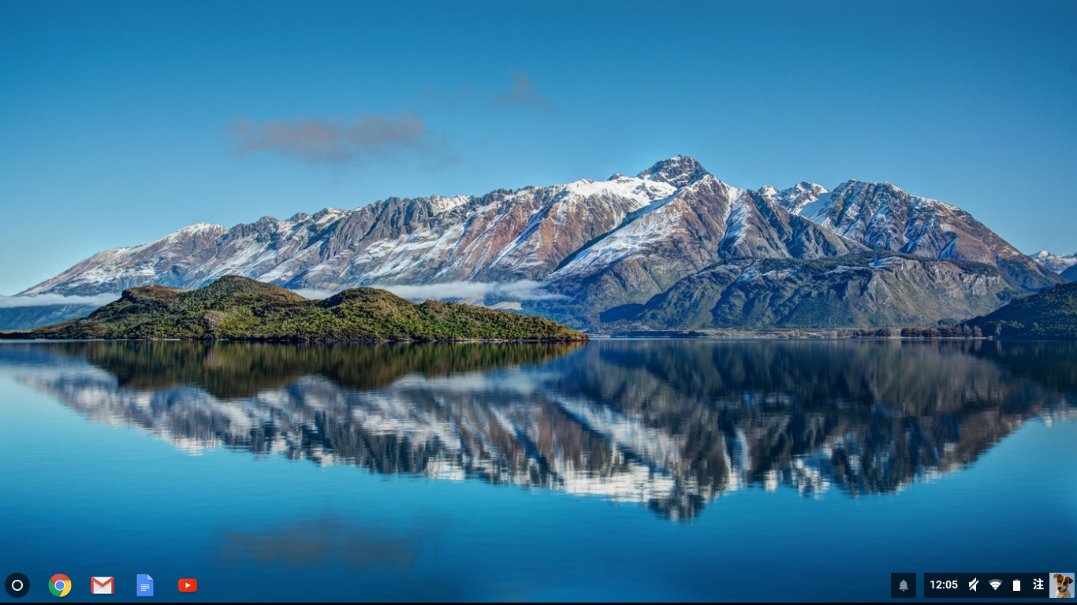
點選左下方「開始」，打開選單

Slide 3
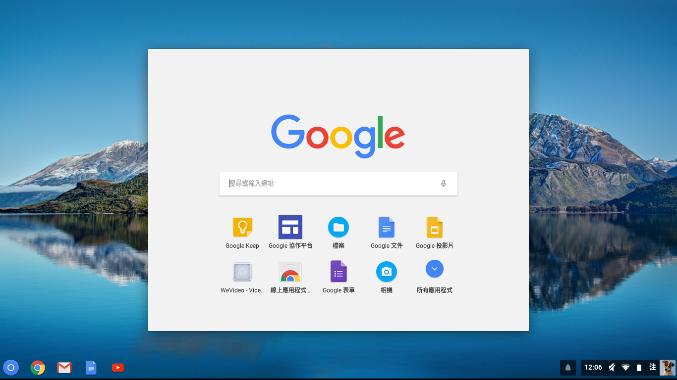
點選「所有應用程式」

Slide 4
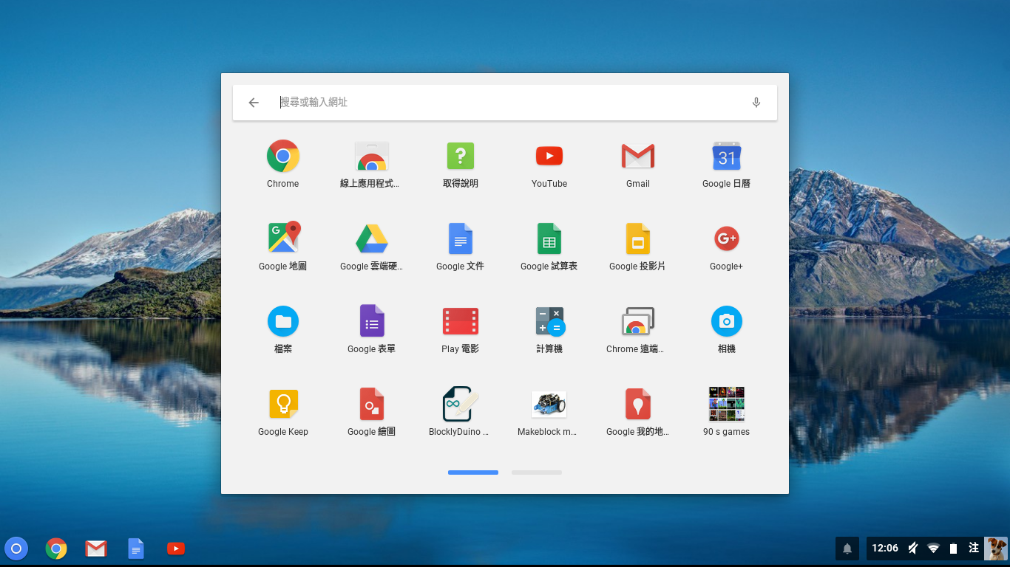
點選「Chrome」

Slide 5
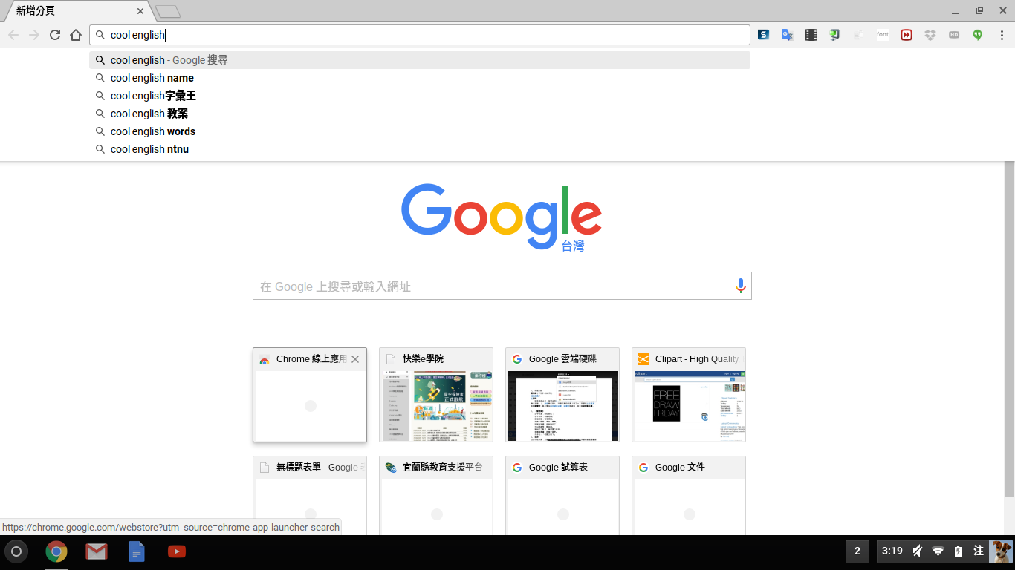
搜尋「 Cool English 」

Slide 6
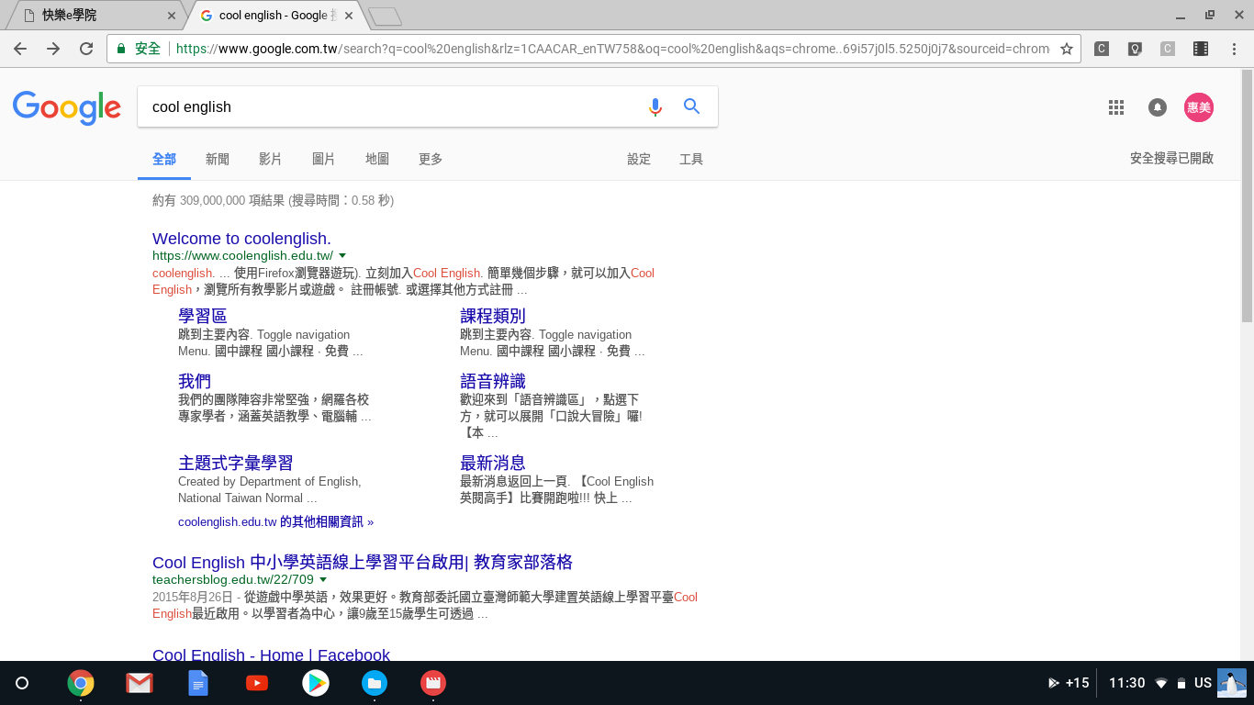
點選「 Cool English 」

Slide 7
進入Cool English

